Slide 1
أسباب زيادة عدد المشاركين في برامج الصحة واللياقة
تمرينات ذات شدة مرتفعة + عادات حياتية سليمة =
صحة أفضل + حياة أجود
قلة الحركة + عادات حياتية سلبية =
مشاكل صحية

Slide 2
Common Health Problems
المشاكل الصحية الشائعة
بدايات القرن العشرين
الأمراض الجرثومية
(السل،
دفتيريا،
أنفلونزا
، شلل الأطفال).

Slide 3
Common Health Problems
المشاكل الصحية الشائعة
نهايات القرن العشرين
الأمراض المزمنة
ارتفاع ضغط الدم،
أمراض القلب التاجية،
الجلطات،
السكري،
السرطان
3

Slide 4
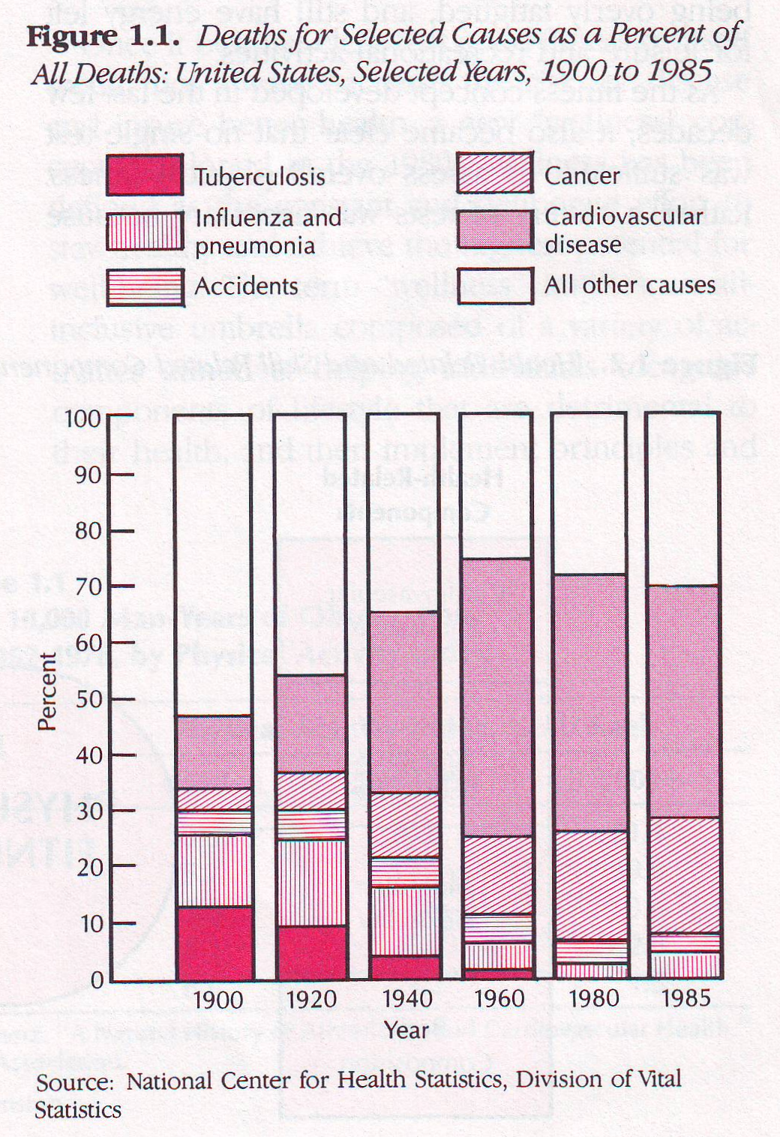
أسباب الوفاة في الولايات المتحدة الأمريكية من 1900-1985(كنسبة من اجمالي الوفيات)

Slide 5
أكثر أسباب الوفاة في الولايات المتحدة الأمريكية (1985)

Slide 6
ما هو الحــــــــــــــــــل؟
ا
6

Slide 7
الصحة الشاملة – Wellness
– الجهد المتواصل والموجه للبقاء بحالة صحية جيدة والارتقاء بمستواها في جميع جوانبها إلى أفضل مستوى ممكن.
الفحص الطبي
التربية الصحية
التعامل مع الضغوط
الحمية والتحكم بالوزن
التغذية الصحية
الصــــــــحة
عدم تناول الكحول
التوقف عن التدخين
اللياقة البدنية
7

Slide 8
Fitness/ wellness/ health
اللياقة / الصحة
8

Slide 9
Benefits of wellness programs
فائدة برامج اللياقة والصحة
جورج سنل من مدينة ساندي من ولاية يوتاه الأمريكية
الزمان: ديسمبر 1981
العمر:45 سنة
الوزن: 181 كغم تقريبا
ضغط الدم 220/80
جلوكوز الدم 487
9

Slide 10
Benefits of wellness programs
فائدة برامج اللياقة والصحة
الزمان: غسطس 1982
برنامج مشي / جري
الوزن: 100كغم
ضغط الدم 160 / 70
جلوكوز الدم 67
أكتوبر 1982
جرى ماراثون 42+ كم
10

Slide 11
معدل الوفيات ومؤشر النشاط البدني
مؤشر النشاط البدني (سعر حراري / الأسبوع)
سبب الوفاة
أمراض القلب والشرايين
السرطان
الحوادث
الإنتحار
أمراض التنفس
11

Slide 12
هل ارتفاع اللياقة البدني يخفض احتمالية الإصابة بالمرض؟؟؟؟
ليس بالضرورة!!!!!
لماذا ؟؟؟؟؟؟
12

Slide 13
مــــــــثال Example
شخص
يجري 3 كم يوميا
يتدرب بالأثقال بانتظام
يقوم بتدريبات مرونة
يحافظ على وزنه المثالي
لياقة بدنية ممتازة
13

Slide 14
لكن إذا كان But if he
يعاني من ضغط دم مرتفع +
تحت ضغوط دائمة +
يتناول أطعمة دهنية بكثرة +
خطورة الإصابة بأمراض القلب والشرايين
14

Slide 15
Good wellness & fitness program
برنامج الصحة واللياقة الجيد
طول الحياة
يتضمن:
1- النوم 7-8 ساعات كل ليلة
2- تناول وجبة الإفطار يوميا
3- عدم الأكل بين الوجبات
عدم التدخين
المحافظة على الوزن المثالي
ممارسة النشاط البدني بانتظام
15

Slide 16
Physical Fitness
اللياقة البدنية
تعريف
” القدرة العامة على التكيف الاستجابة المرغوبة لأي جهد بدني“
16

Slide 17
Physical fitness components
مكونات اللياقة البدنية
العناصر المرتبطة بالصحة
العناصر المرتبطة بالمهارة
اللياقة القلبية التنفسية
الرشاقة
التوازن
القوة والتحمل العضلي
التوافق
المرونة
القدرة العضلية
زمن رد الفعل
التركيب الجسماني
السرعة
17

